Slide 1
Название проекта
Beauty Help

Slide 2
Актуальность проекта
Индустрия красоты – одна из самых конкурентных и имеющих высокий спрос сфер в настоящее время.
Поиск решений коррекции собственной внешности
Безопасность и оправдание результатов при обращении
Поиск подходящего специалиста

Slide 3
Проблема
о некомпетентности или неопытности специалиста
о будущем результате насколько это возможно
о неприятных и болезненных ощущениях
о клиентоориентированности, прозрачности условий учреждения
о подлинности отзывов и портфолио результатов
Уменьшение временных затрат на поиск и беспокойство

Slide 4
Решение
Систематизация информации, которая бы отвечала на большинство вопросов клиента
Проверка соответствия необходимого образования и качества навыков для проведения какой-либо процедуры
Реальное портфолио результатов и отзывы
Открытая и полная информация о процессе процедур, индивидуальных противопоказаниях и возможных последствиях
Информирование о различных акциях

Slide 5
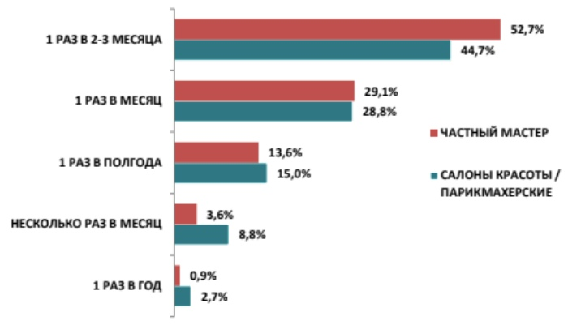
Рынок, его объем, рост
Численность предприятий отрасли, Россия, 2017-2022 гг., в %
Частота посещений парикмахерских услуг девушками России
Источник: Федеральная служба государственной статистики, BusinesStat

Slide 6
Уровень конкуренции
Анализ российского рынка парикмахерских и салонов красоты: итоги 2021 г., прогноз до 2025 г.

Slide 7
Бизнес-модель
Контекстная реклама
Партнерские программы
Прямые рекламодатели
Пакеты размещения для исполнителей на платформе, доступ к дополнительным функциям сервиса и услуги продвижения
Монетизация трафика
Пакеты для исполнителей, в руб.
 | 1 месяц | 3 месяцев | 6 месяцев | Год
Физическое лицо | 3000 | 7000 | 15000 | 30000
Салоны красоты | 6000 | 15000 | 30000 | 60000
Крупные сетевые объекты бъюти в индустрии красоты | 45000 | 95000 | 270 000 | 540 000

Slide 8
Текущие результаты
Прогноз потенциальных клиентов, в %
Финансовые показатели деятельности (прогноз), в %

Slide 9

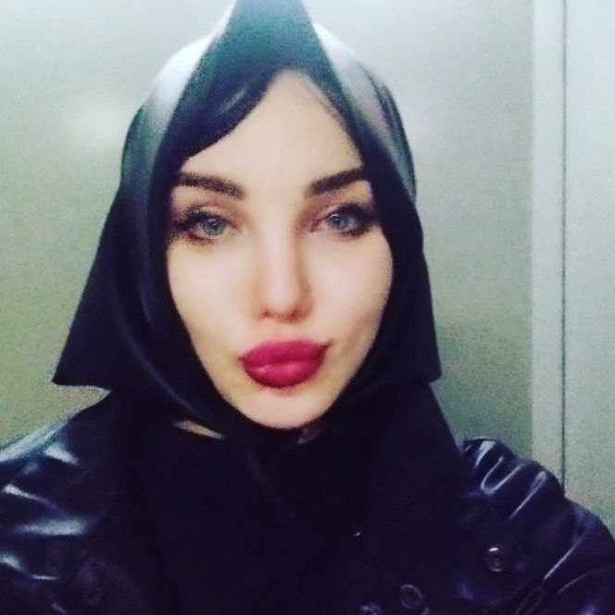
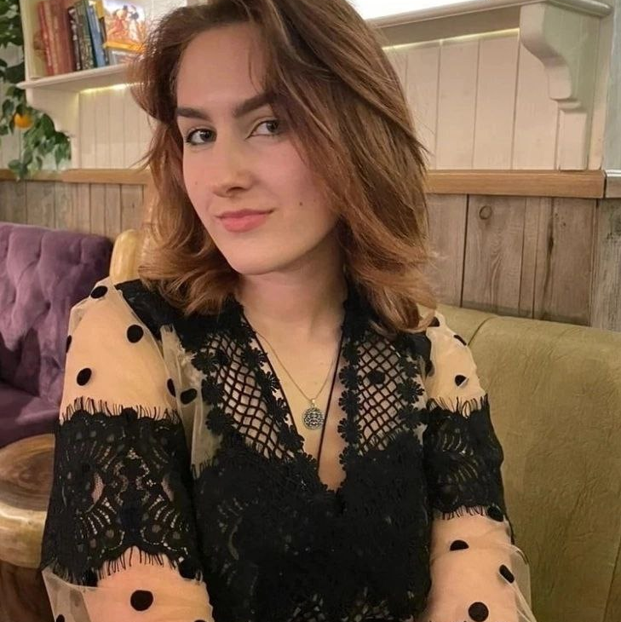
Команда
Ключевые члены команды (CEO, CTO и СMO), опыт и компетенции
СЕО
СТО
СМО
Опыт работы в сфере интернет- маркетинга: настройка Yandex Direct, фарминг аккаунтов Google Ads, создание лендингов на конструкторе Platforma LP.
Базовые знания CPA-маркетинга, HTML, C/C++, Delphi.
Образование: «Программирование ВТ и АС»
Опыт работы в сфере маркетинга: разработка креативных текстовых решений (в том числе для email-рассылки), разработка УТП, анализ ЦА, копирайтинг и анализ текстовых материалов.
Базовые знания HTML и опыт в верстке сайта на Тильде, разработка УТП.
Образование: 3 курс "Прикладная информатика ".

Slide 10
Планы развития
Проводить анализ работы салона, планировать рекламные и бизнес-процессы
Вести рабочий график мастеров, создавать рейтинги сотрудников, ставить задачи и контролировать их выполнение
Автоматически оповещать клиентов о времени записи, скидках и акциях, вести карты лояльности клиентов
Регистрировать и сохранять письма и звонки, вести онлайн-запись
Давать прогнозы на основе проводимой CRM и ERP аналитической работы
Функционирование сервиса по основным крупном городам России, в перспективе выход на зарубежный рынок
Потребности в инвестициях
1 000 000 руб.
Предложение для объектов индустрии красоты

Slide 11
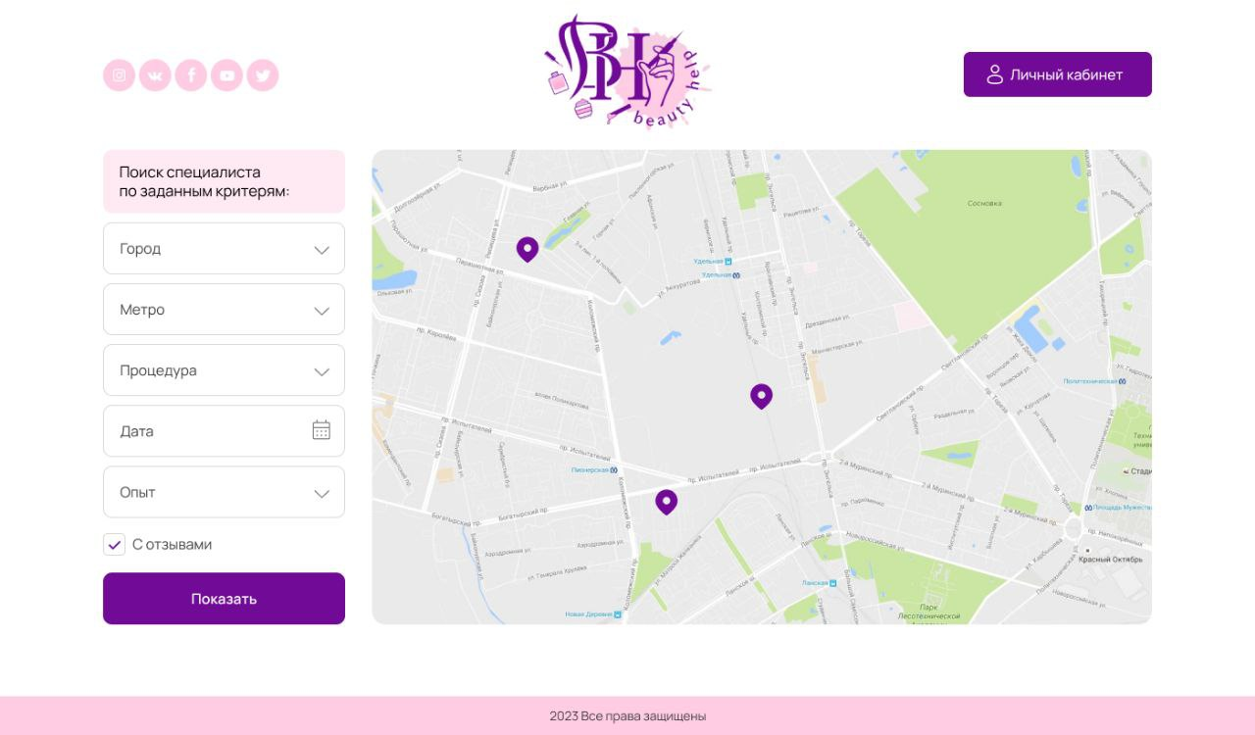
Главная страница сайта

Slide 12
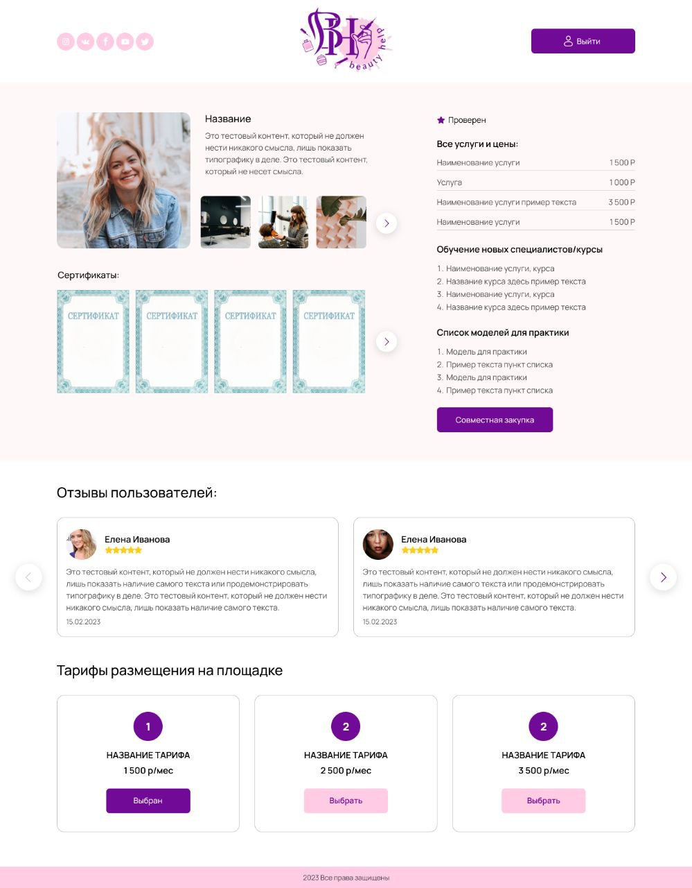
Личный кабинет исполнителя

Slide 13
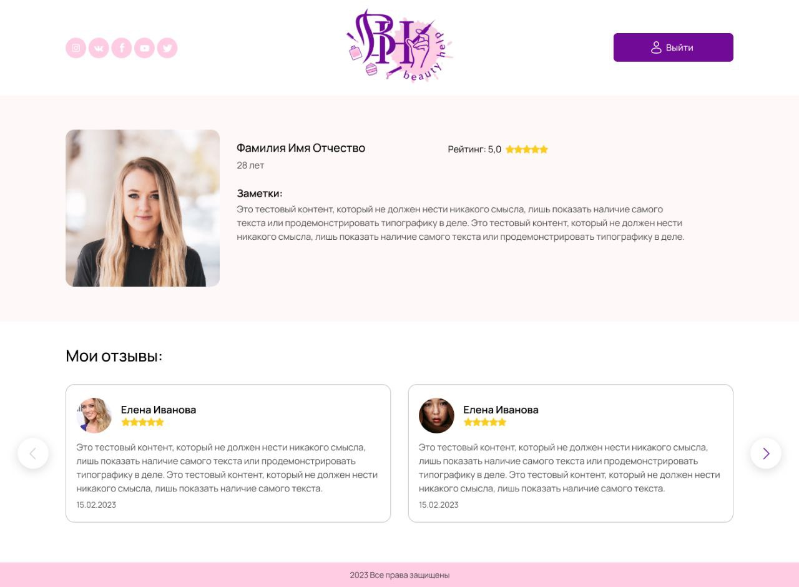
Личный кабинет пользователя

Slide 14
Контакты
Сайт
Телефон
email
(в разработке)
+7 (930) 936 -17- 26
email@mailto.ru

